Slide 2
CHORES
EXERCISE

Slide 3
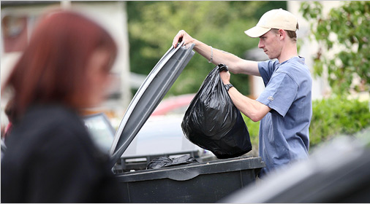
Fill in the blanks given in the cards.
(Kartlarda verilen boşlukları doldurunuz.)
?
?
Do the laundry
?
Take care of brother/sister
Take out the garbage
Wash the clothes
Kardeşiyle ilgilenmek
Çöpü çıkarmak
?
Çamaşırları Yıkamak
?

Slide 4
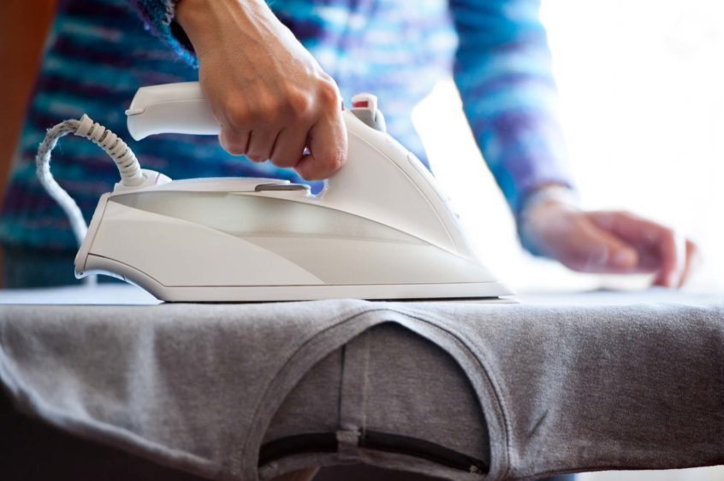
Fill in the blanks given in the cards.
(Kartlarda verilen boşlukları doldurunuz.)
?
?
Make the bed
Do the ironing
Yatağı yapmak
Ütü yapmak
?

Slide 5
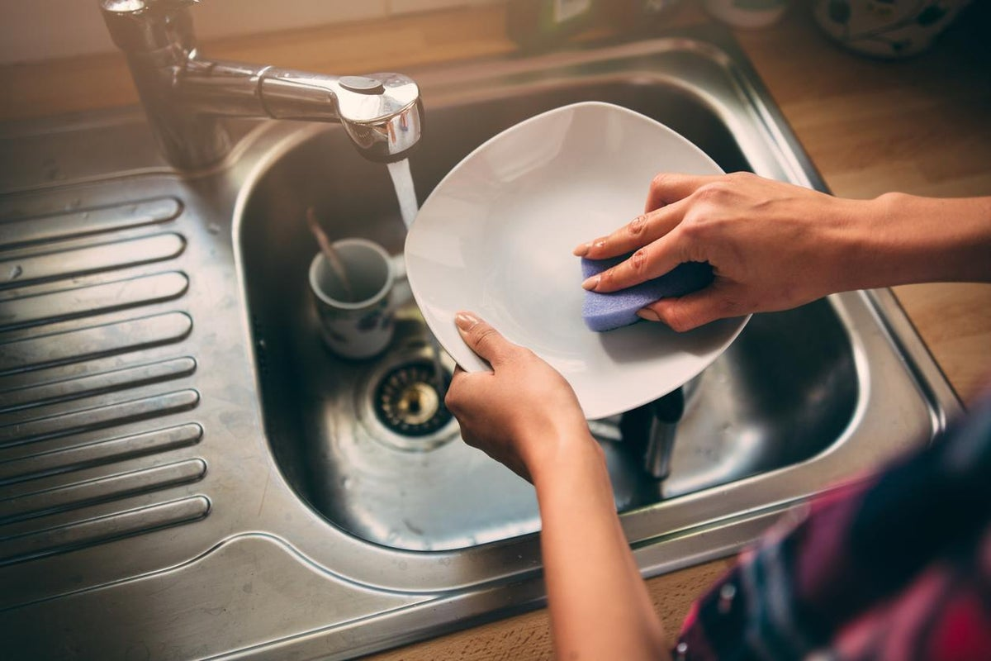
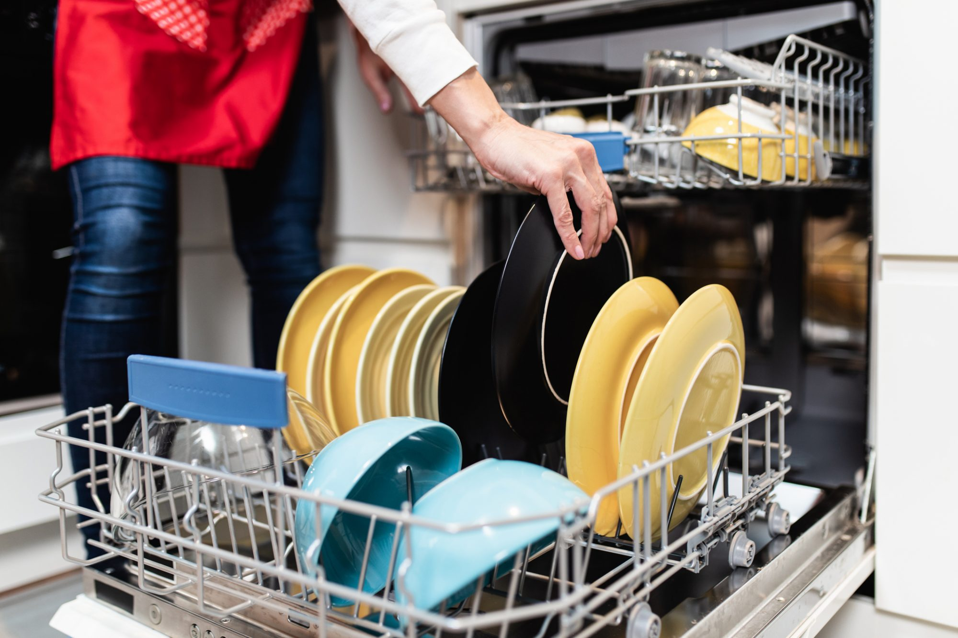
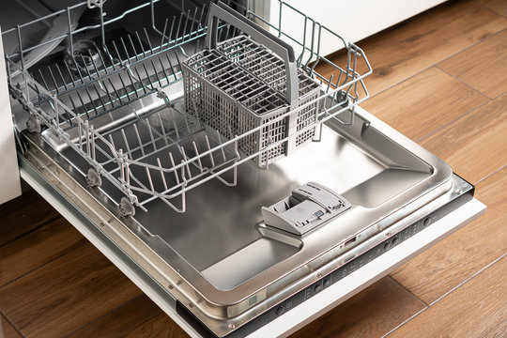
Fill in the blanks given in the cards.
(Kartlarda verilen boşlukları doldurunuz.)
?
Do the washing up
?
Load the dishwasher
?
Empty the dishwasher
Wash up the dishes
Bulaşık makinesini doldurmak
Bulaşık makinesini boşaltmak
Bulaşıkları Yıkamak
?

Slide 6
Fill in the blanks given in the cards.
(Kartlarda verilen boşlukları doldurunuz.)
?
?
?
Dry the dishes
Cook = Prepare the meal
Set the table
Yemek yapmak / Yemeği hazırlamak
?
?
Masayı Hazırlamak
Tabakları Kurulamak

Slide 7
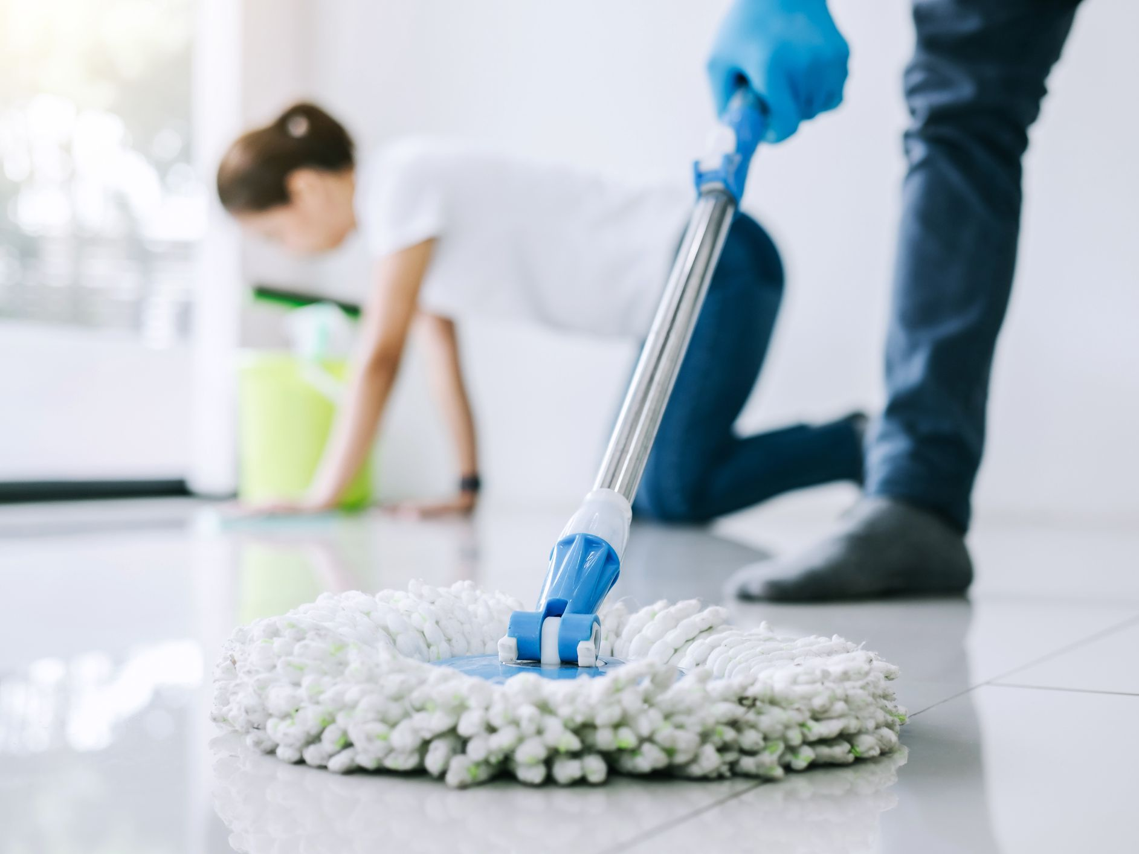
Fill in the blanks given in the cards.
(Kartlarda verilen boşlukları doldurunuz.)
?
?
?
Vacuum the house
Mop the floor
Clean the windows
Paspas yapmak
?
?
Camları temizlemek
Evi Süpürmek

Slide 8
Fill in the blanks given in the cards.
(Kartlarda verilen boşlukları doldurunuz.)
?
?
?
Clean the bathroom
Tidy up the room
Dust the shelves / furniture
Odayı toplamak
?
?
Rafların / Mobilyaların tozunu almak
Banyoyu Temizlemek

Slide 9
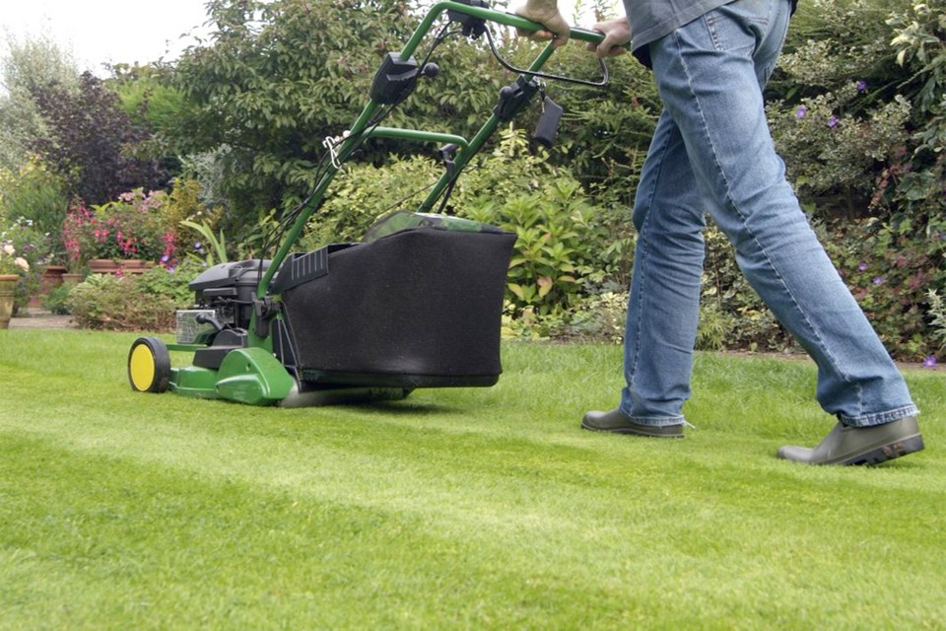
Fill in the blanks given in the cards.
(Kartlarda verilen boşlukları doldurunuz.)
?
?
?
Water the plants
Mow the lawn / grass
Take care of the dog = walk the dog
Çimleri Biçmek
?
Köpekle İlgilenmek = Köpeği Yürüyüşe çıkarmak
?
?
Bitkileri Sulamak

Slide 10
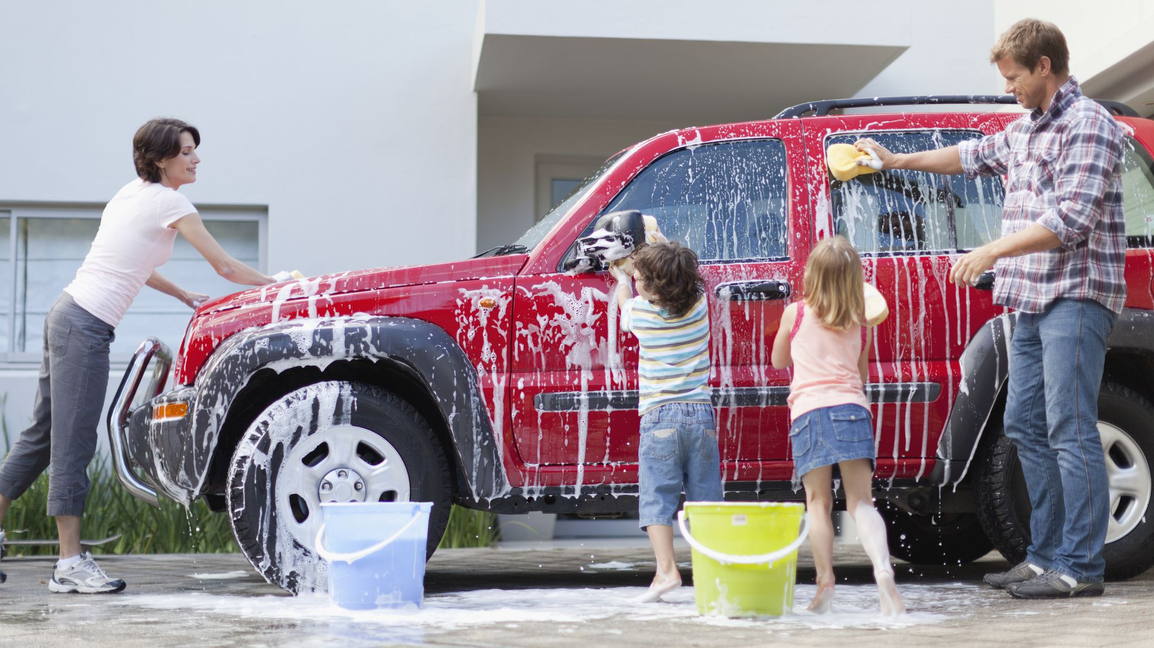
Fill in the blanks given in the cards.
(Kartlarda verilen boşlukları doldurunuz.)
?
?
?
Wash the car
Do the grocery shopping
Sweep the leaves
?
?
Market alışverişi yapmak
Yaprakları süpürmek
Araba yıkamak
?

